Slide 1
Θερμοδυναμική
Η θερμότητα και η θερμοκρασία
Σώκου Βασιλική Μηχανολόγος Msc

Slide 2
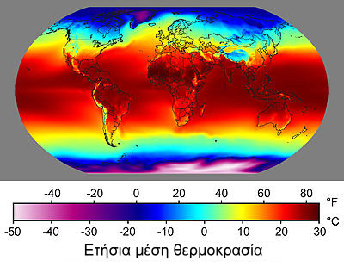
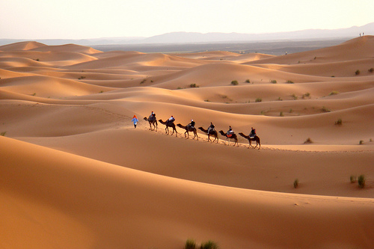
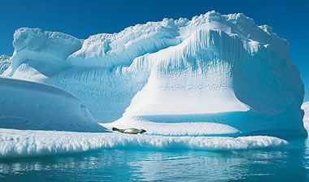
Γιατί η θερμοκρασία είναι μεγαλύτερη στις περιοχές που βρίσκονται κοντά στην ισημερινό της γης και μικρότερη στους πόλους;

Slide 3
Συνήθως στην καθημερινή μας ζωή συγχέουμε τη θερμότητα και τη θερμοκρασία εννοώντας πολλές φορές το ίδιο.
Η θερμότητα και η θερμοκρασία είναι έννοιες διαφορετικές που δεν πρέπει συγχέονται.
Διαφορά θερμότητας και θερμοκρασίας

Slide 4
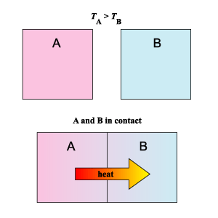
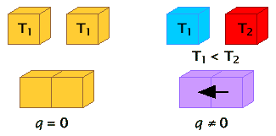
Η θερμοκρασία (Τ) είναι ιδιότητα των σωμάτων που χαρακτηρίζει τη θερμική κατάσταση των σωμάτων.
Η θερμότητα (q) είναι μορφή ενέργειας η οποία μεταφέρεται από ένα θερμότερο σε ένα ψυχρότερο σώμα όταν έρθουν σε επαφή. Η μεταφορά σταματάει όταν τα σώματα αποκτήσουν τις ίδιες θερμοκρασίες (θερμική ισορροπία).

Slide 5
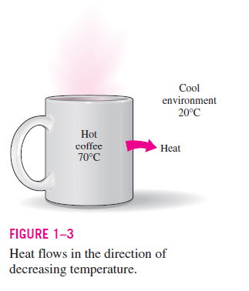
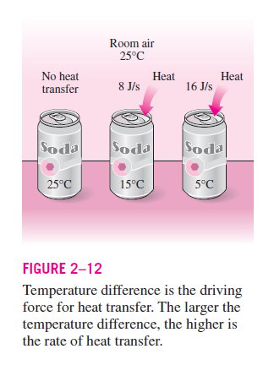
Παραδείγματα μεταφοράς θερμότητας
Όταν η θερμότητα μεταφέρεται από το σύστημα στο περιβάλλον λαμβάνεται αρνητική (q<0)
Όταν η θερμότητα μεταφέρεται από το περιβάλλον στο σύστημα λαμβάνεται θετική (q>0)

Slide 6
Μονάδες μέτρησης Θερμότητας
Joule (J), 1KJ = 1000J
θερμίδα (Kcal)
British Thermal Unit (Btu)
Η θερμίδα αντιπροσωπεύει την ποσότητα θερμότητας που απαιτείται για να ανυψωθεί η θερμοκρασία 1Kg καθαρού νερού από τους 14,5°C στους 15,5°C.
1Kcal = 4,186Kj
1Btu = 1,05Kj
Μονάδες μέτρησης θερμοκρασίας
Celsius (°C)
Kelvin (K)
Fahrenheit (°F)

Slide 7
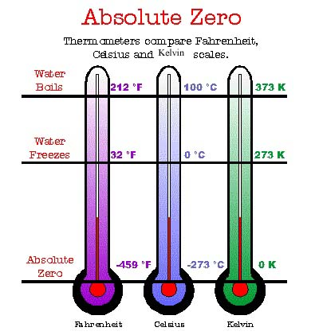
Κλίμακες Θερμοκρασίας
F=1,8C+32
K=C+273.15
Η κλίμακα Kelvin ονομάζεται απόλυτη κλίμακα θερμοκρασιών. Το μηδέν της κλίμακας Kelvin αντιστοιχεί στο απόλυτο μηδέν (-273,15°C).
Στο απόλυτο μηδέν δεν υπάρχει καμία κίνηση των μορίων.
Μετατροπέας θερμοκρασιών

Slide 8
Παράδειγμα
Να μετατρέψετε τη θερμοκρασία των 50 °C, σε βαθμούς της κλίμακας α) Kelvin β) Fahrenheit
α) K=C+273.15
άρα K=50+273,15= 323,15
β) F=1,8C+32
Άρα F=1,8*50+32=122

Slide 9
ΤΕΛΟΣ ΠΑΡΟΥΣΙΑΣΗΣ

